Slide 1
Зарубежная сказочная и фантастическая проза
Дж. Р.Р. Толкиен «Хоббит, или Туда и обратно»

Slide 2
Уж хоббитов вы точно знаете!
И фильмы серии «Властелин колец» вам тоже должны быть знакомы.
Задумывались ли вы когда-нибудь: кто все это придумал?
Между прочим, история хоббитов была придумана еще в 1937 году!!!

Slide 3
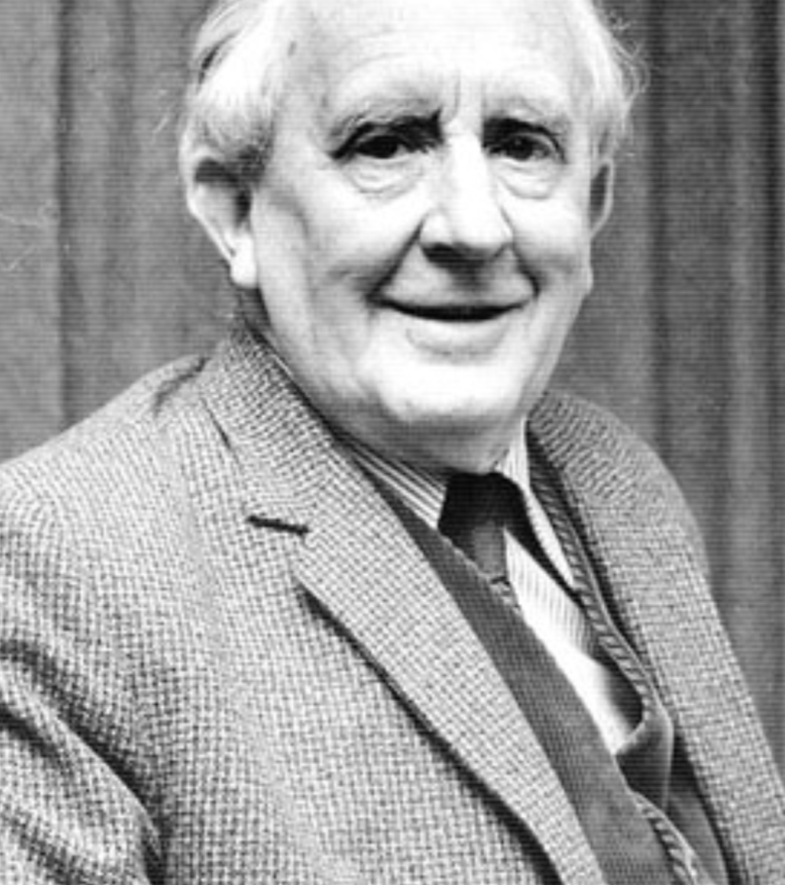
Джон Ро́нальд Ру́эл То́лкин
(1892 - 1973)
английский писатель и поэт, переводчик, лингвист, филолог.
Профессор Оксфордского университета.
Наиболее известен как автор классических произведений «высокого фэнтези»: «Хоббит, или Туда и обратно», «Властелин колец» и «Сильмариллион».

Slide 4
Если вам интересны секреты этой истории, пройдите по ссылке и прочтите статью: «Как читать Толкина?»
https://arzamas.academy/mag/503-tolkin
Тут вы узнаете:
С чего все началось: создание новых языков?
Как Толкин придумывал английскую мифологию?
Как возникли «Хоббит» и «Властелин колец»?
Откуда взялись дракон, кольцо и другие важные детали?
Кто такие эльфы?
Как Толкина переводили на русский?

Slide 5
Новозеландский режиссёр
Питер Джексон экранизировал «Хоббит» в виде кинотрилогии
Первая часть:
«Хоббит: Нежданное путешествие» - 2012 год
Вторая часть:
«Хоббит: Пустошь Смауга» - 2013 год
Третья часть:
«Хоббит: Битва пяти воинств» - 2014 год

Slide 6
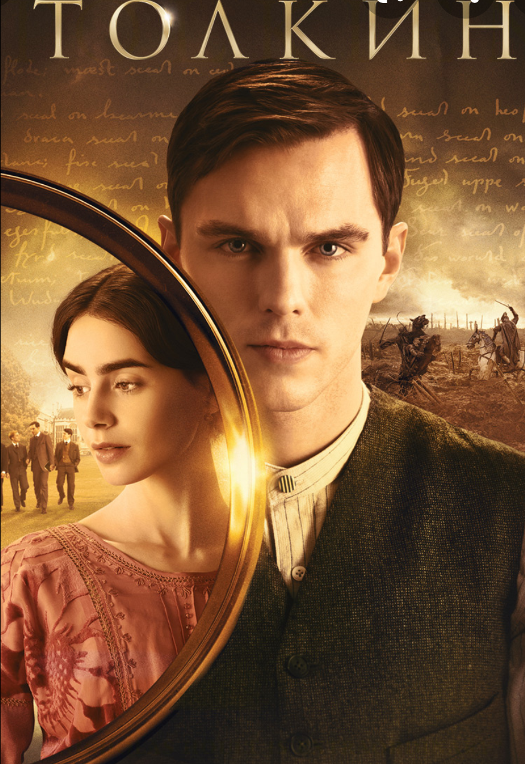
Ровно год назад состоялась премьера фильма о писателе!
«То́лкин» (англ. Tolkien) — американская биографическая драма Доме Карукоски, . Фильм рассказывает о профессоре, филологе и писателе Джоне Рональде Руэле Толкине.Главные роли в фильме исполняют Николас Холт и Лили Коллинз.

Slide 7
Домашнее задание
Посмотреть фильм «Толкин» и написать отзыв:
Что вы узнали из фильма о биографии Джона Толкина?
Ссылка:
https://kj.hdfilm.ws/3957-tolkin.html
Отправить:
2303000205@edu.tatar.ru или 8-965-598-46-91 – Хамитова Альбина Тимергаяновна (для 6а класса)
nailja_82@mail.ru или 8-906-115-34-70 –
Шафигуллина Наиля Наилевна (для 6б и 6в классов)

